Slide 1
Проект
ГБОУ СОШ 797
«Лук от семи недуг»
Подготовили
ученики 5 класса:
Овчинникова Кристина
Каюмова Нигина
Назарова Анна
Руководитель:
Полянская Ирина
Владимировна

Slide 2
Цель нашего проекта: выявить причину влияния лука на ход заболевания.
Задачи и этапы проекта:
1. Изучить микроорганизмы, вызывающие заболевания.
2. Изготовить питательную среду для микроорганизмов и проверить действие лука на бактерии.
3. Выявить другие средства народной медицины, влияющие на рост и развитие бактерий.

Slide 3
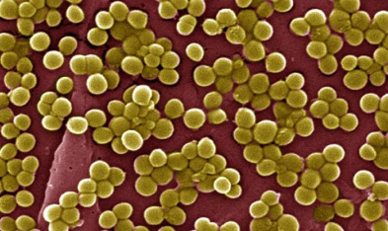
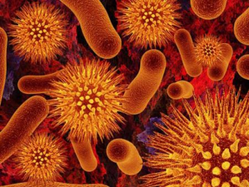
Дома, на работе, на улице, в общественном транспорте - везде нас окружают бактерии, которые могут стать причиной многих заболеваний – патогенные бактерии.

Slide 4
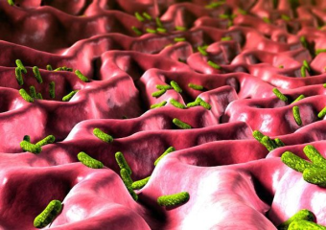
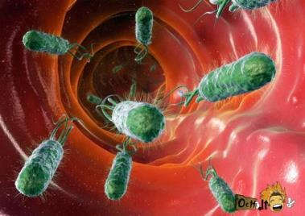
В нашем теле много микробов: в полости рта и носа, в глотке, в кишечнике.
Одни патогенные микроорганизмы вызывают заболевания, с которыми пораженный организм справляется сравнительно легко, другие - способны возбуждать тяжело протекающие и очень опасные болезни.

Slide 5
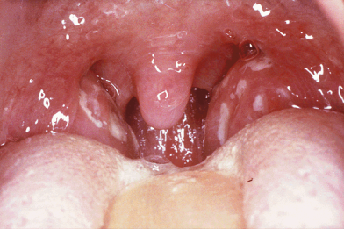
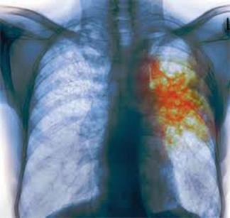
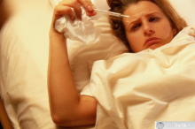
Болезнетворными бактериями вызываются, например, такие заболевания, как ангина, туберкулез, возвратный тиф, столбняк, гангрена, сибирская язва, бруцеллез, брюшной тиф, дизентерия, паратиф, ботулизм и т. д.

Slide 6
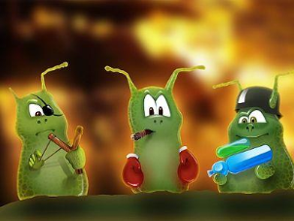
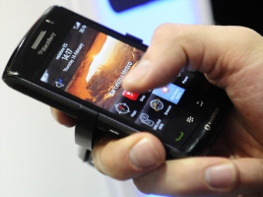
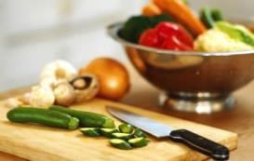
Вот перечень самых «грязных», густонаселенных бактериями предметов:
-деревянная кухонная доска;
-трубка телефона;
-губка для мытья посуды;
-душевая занавеска;
-мусорные корзины в кухне и ванной;
-посудомоечная машина;
-стиральная машина;
-компьютерный стол.

Slide 7
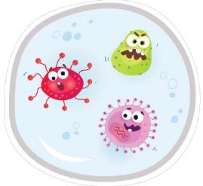
Меры борьбы с бактериями:
Влажная уборка, проветривание и прогулки на свежем воздухе.
Мыть руки и поддерживать чистоту в ванной.
Дезинфицировать губку для мытья посуды в горячей воде с моющим средством.
При повреждении кожных покровов не надо промывать рану водой с мылом.
Кипятить питьевую воду.

Slide 8
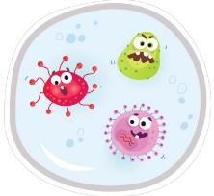
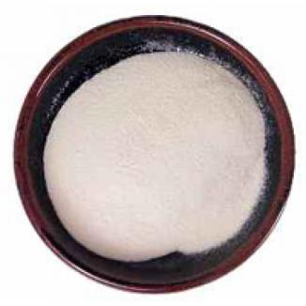
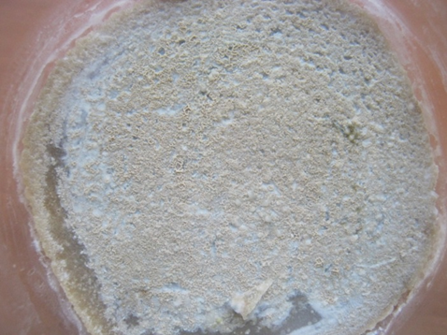
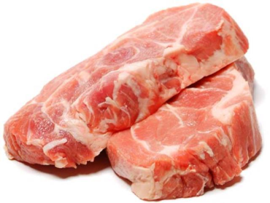
Изготовление питательной среды:

Slide 9
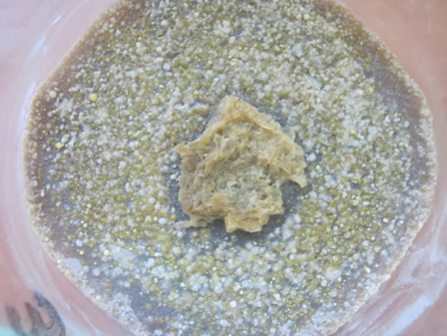
Чашка с луком
В чашке с луком незначительное появление колоний было замечено на 6-ой день.

Slide 10
Питательная среда без добавления средств.
Бактерии видны на 3-4 день.

